Slide 1
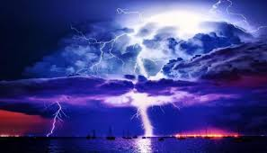
електричні явища в природі
Виконав:
учень 5-Б класу
НВК “ЗОШ №3-колегіуму”
Поліщук Євгеній

Slide 2
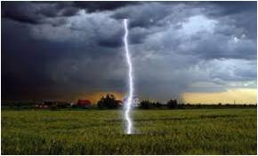
НайпоширенішЕ електричнЕ явищЕ в природі – блискавки

Slide 3
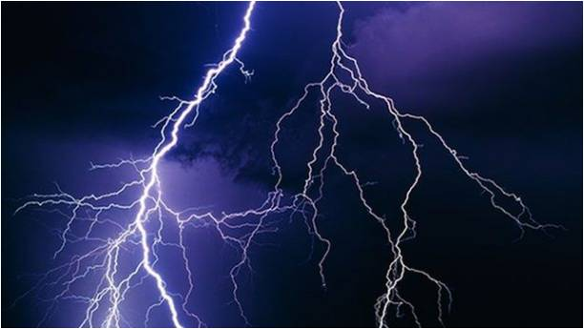
Блискавка — це електричний розряд між хмарами або
між хмарою і землею.
У процесі утворення опадів
у хмарі відбувається електризація крапель.

Slide 4
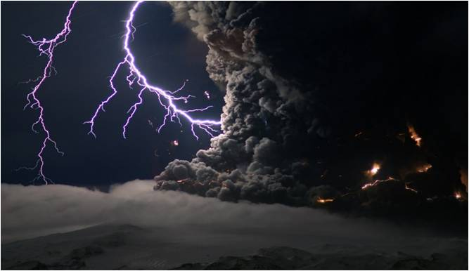
Щомиті в поверхню Землі вдаряє кілька сотень блискавок.
Блискавки обирають, як правило, окремо стоячі високі об’єкти.
Тому що для передачі сильного заряду потрібно найкоротша відстань між грозовою хмарою
і поверхнею Землі.

Slide 5
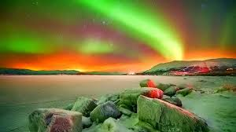
Наступне явище, що має електромагнітну природу –
ПІВНІЧНЕ СЯЙВО

Slide 6
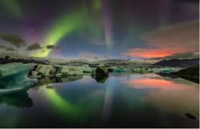
Північне сяйво виникає в результаті зіткнення сонячного вітру з атмосферою планети. виникає світіння на висоті від 80 до 1000 км над Землею.

Slide 7
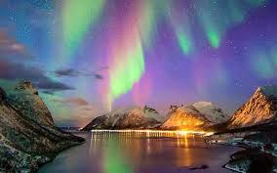
Північне сяйво схоже на сполохи різних кольорів і фіксується, виключно в північній півкулі.
Але, якщо сонячна активність досить висока, то сяйво можуть бачити в небі і жителі помірних широт.

Slide 8
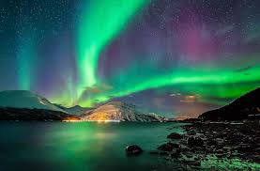
Колір сяйва залежить від заряджених частинок: якщо в основІ переважає кисень, то світить зеленим і червоним кольором, а якщо в атмосфері переважає азот, то світло стає фіолетовим.

Slide 9
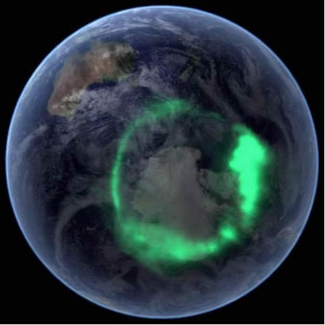
Північне сяйво проявляється у формі стрічки або плями.
Їх чіткість залежить від сили випромінювання.

Slide 10
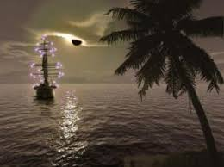
Є ще одне електричне явище
-
Вогні святого Ельма

Slide 11
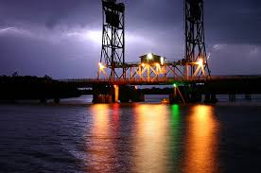
Вогні святого Ельма – це електричні розряди, які виникають на високих об’єктах, що мають гостру вершину.

Slide 12
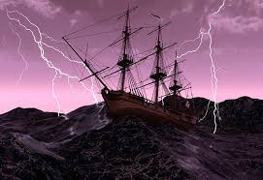
Це можуть бути різні об’єкти: щогла корабля, верхівка дерева, вістря вежі або скелі.

Slide 13
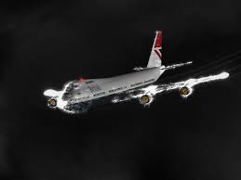
ПІД ЧАС ГРОЗИ
ВОГНІ СВЯТОГО ЕЛЬМА
МОЖНА СПОСТЕРІГАТИ
НА КРИЛАХ ЛІТАКІВ
ІНОДІ ЕЛЕКТРИЧНЕ СЯЙВО
ЦІЛКОМ ОХОПЛЮЄ ЇХ КРИЛА

Slide 14
Отже, Електричний струм породжує у нашому довкіллі цілий спектр різних явищ. Електрика управляє роботою живих організмів.

Slide 15
Дякую за увагу

